Slide 1
景区大数据大屏解决方案

Slide 2
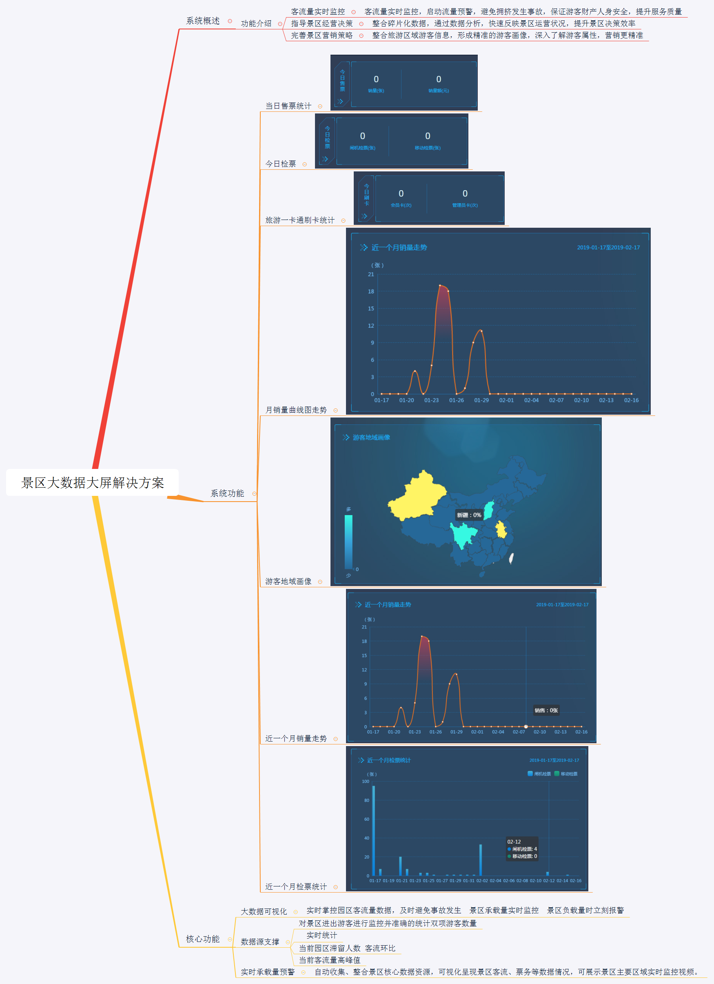
景区大数据大屏解决方案

Slide 3
系统概述
功能介绍

Slide 4
功能介绍
客流量实时监控
指导景区经营决策
完善景区营销策略

Slide 5
客流量实时监控
客流量实时监控，启动流量预警，避免拥挤发生事故，保证游客财产人身安全，提升服务质量

Slide 6
客流量实时监控，启动流量预警，避免拥挤发生事故，保证游客财产人身安全，提升服务质量

Slide 7
指导景区经营决策
整合碎片化数据，通过数据分析，快速反映景区运营状况，提升景区决策效率

Slide 8
整合碎片化数据，通过数据分析，快速反映景区运营状况，提升景区决策效率

Slide 9
完善景区营销策略
整合旅游区域游客信息，形成精准的游客画像，深入了解游客属性，营销更精准

Slide 10
整合旅游区域游客信息，形成精准的游客画像，深入了解游客属性，营销更精准

Slide 11
系统功能
当日售票统计
今日检票
旅游一卡通刷卡统计
月销量曲线图走势
游客地域画像
近一个月销量走势
近一个月检票统计

Slide 12
当日售票统计

Slide 13
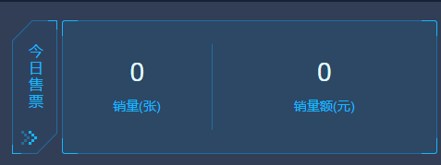

Slide 14
今日检票

Slide 15
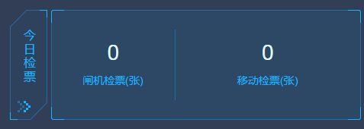

Slide 16
旅游一卡通刷卡统计

Slide 17
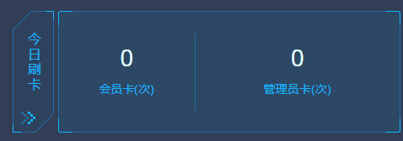

Slide 18
月销量曲线图走势

Slide 19
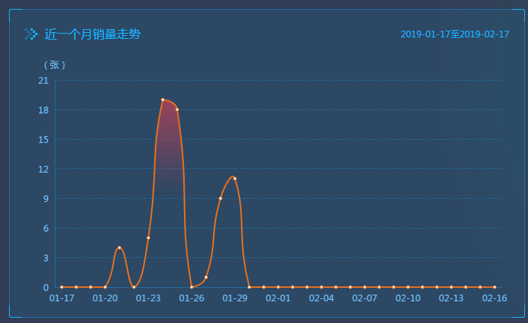

Slide 20
游客地域画像

Slide 21
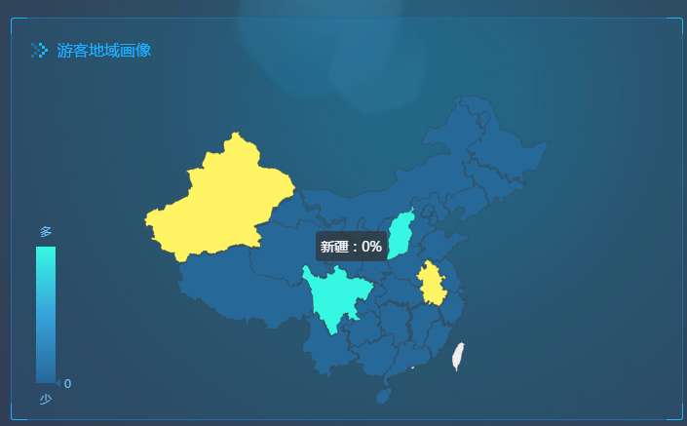

Slide 22
近一个月销量走势

Slide 23
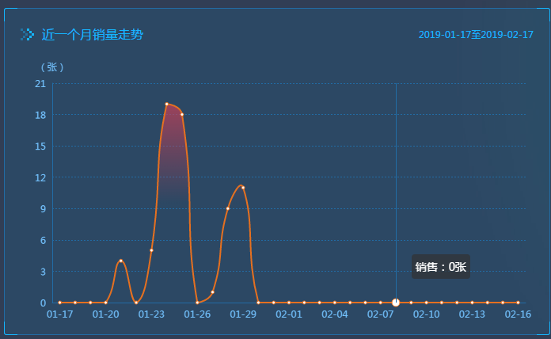

Slide 24
近一个月检票统计

Slide 25
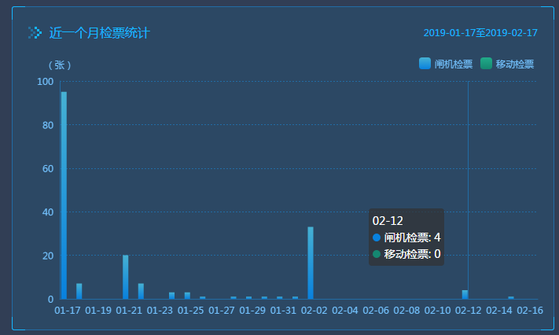

Slide 26
核心功能
大数据可视化
数据源支撑
实时承载量预警

Slide 27
大数据可视化
实时掌控园区客流量数据，及时避免事故发生 景区承载量实时监控 景区负载量时立刻报警

Slide 28
实时掌控园区客流量数据，及时避免事故发生 景区承载量实时监控 景区负载量时立刻报警

Slide 29
数据源支撑
对景区进出游客进行监控并准确的统计双项游客数量
实时统计
当前园区滞留人数 客流环比
当前客流量高峰值

Slide 30
对景区进出游客进行监控并准确的统计双项游客数量

Slide 31
实时统计

Slide 32
当前园区滞留人数 客流环比

Slide 33
当前客流量高峰值

Slide 34
实时承载量预警
自动收集、整合景区核心数据资源，可视化呈现景区客流、票务等数据情况，可展示景区主要区域实时监控视频。

Slide 35
自动收集、整合景区核心数据资源，可视化呈现景区客流、票务等数据情况，可展示景区主要区域实时监控视频。

